Slide 1
JDBC

Slide 2
Цели:
Изучить теорию JDBC
Научиться создавать подключение к БД
Научиться работать с БД
Изучить транзакции SQL
Написать программу для работы с БД

Slide 3
JDBC
JDBC – библиотека (драйвер) для доступа к базам данных из Java приложений
JDBC работает с драйвером и далее БД
Приложение
JDBC
Драйвер
БД

Slide 4
Настройка работы
Для использования JDBC необходимо скачать соответствующий jar файл
Далее необходимо подключить данную библиотеку и проект

Slide 5
Работа с БД
Указать адрес подключения
Создать подключение
Создать Statement
Объект Statement используется для выполнения SQL-запросов к БД
Произвести запрос к БД
Обработать результат
Закрыть соединение

Slide 6
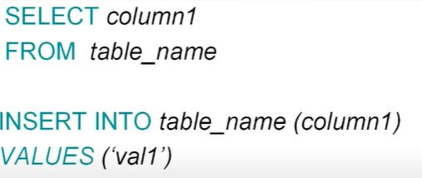
SQL-транзакции

Slide 7
Начало работы
Для начала работы с JDBC и БД, нам потребуется скачать драйвер. Это можно сделать загуглив “JDBC download jar mssql” репозиториев откуда можно установить драйвер существует большое количество.
Кроме этого нам необходимо скачать Microsoft SQL Server и Microsoft SQL Server Manager

Slide 8

После скачивания
После скачивания нам необходимо подключить библиотеку к нашему проекту. Это можно сделать зайдя в “Project structure” итам перейти в подпункт “Libraries”. После чего нажать на знак плюс, и указать .jar файл.
После выполнения всех шагов у вас должен появится следующий пункт в навигаторе проекта:

Slide 9
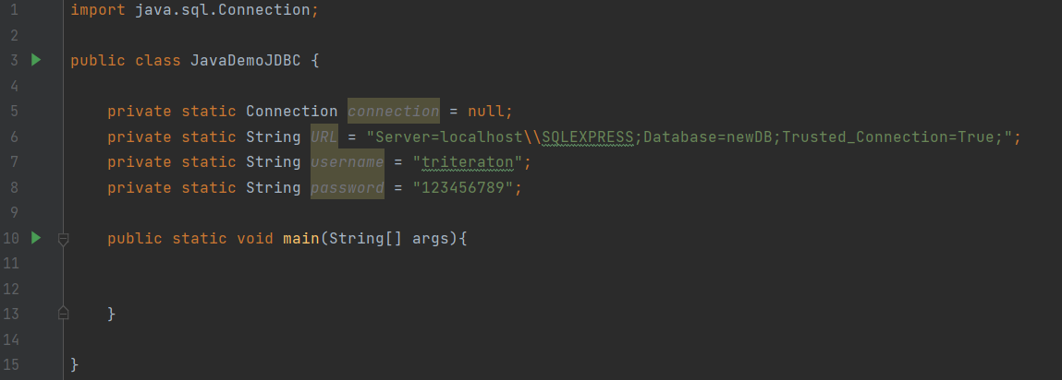
Создадим точку входа в нашу программу

Slide 10
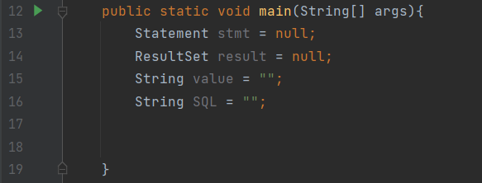
Создание Statement

Slide 11
Connection – отвечает за подключение к БД
Statement – отвечает за выполнение SQL запросов к БД
ResultSet – обрабатывает полученные результаты от Statement

Slide 12
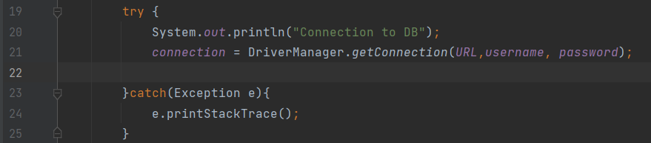
Попробуем подключиться к БД

